Slide 1




Slide 2
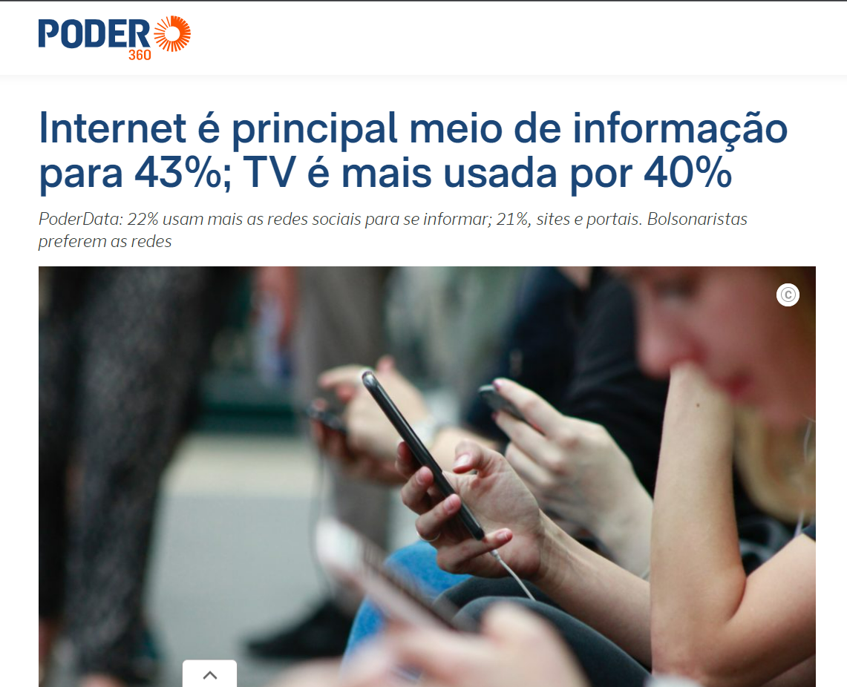

Slide 3


Problema
Embora a internet seja o principal veículo de informação da atualidade, ela não é acessível a todos
O Brasil tem 45 milhões de pessoas com deficiência

Slide 4
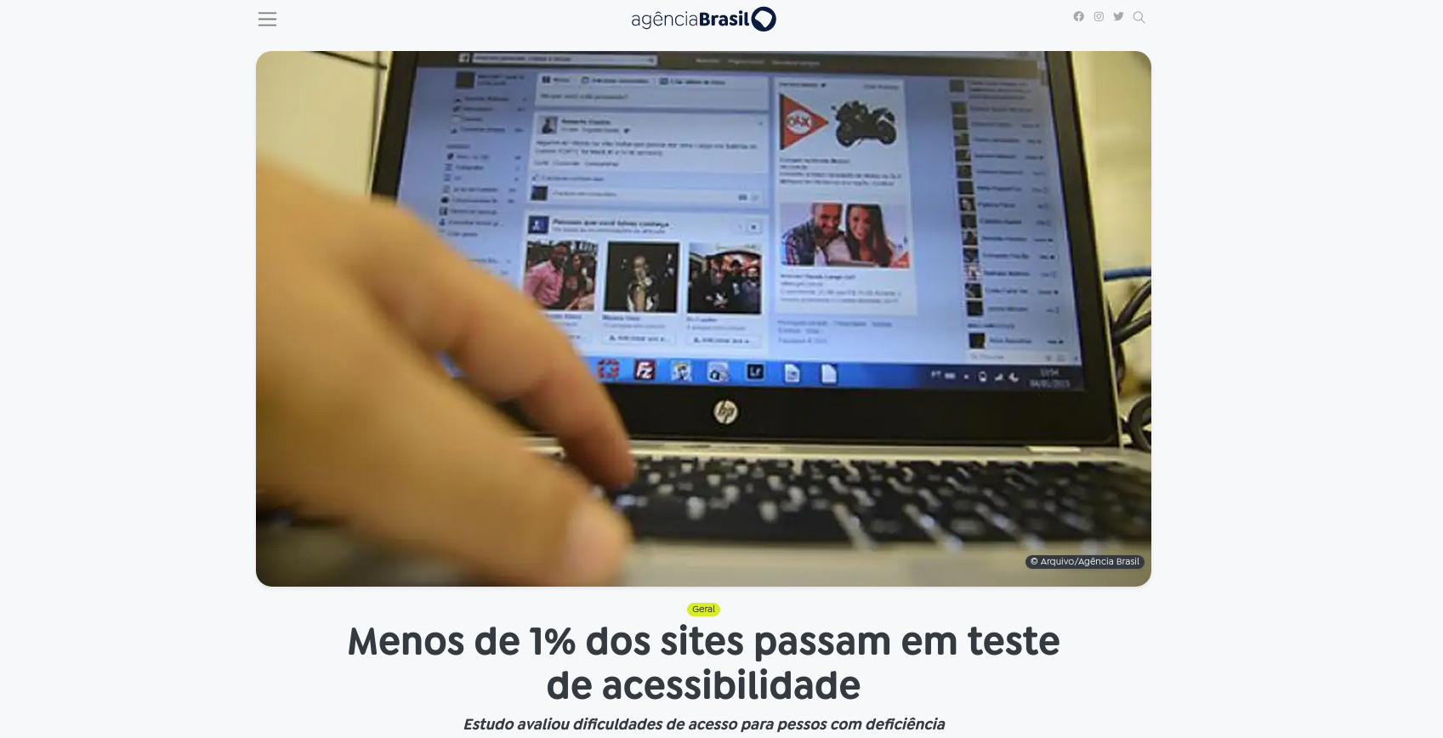

Slide 5
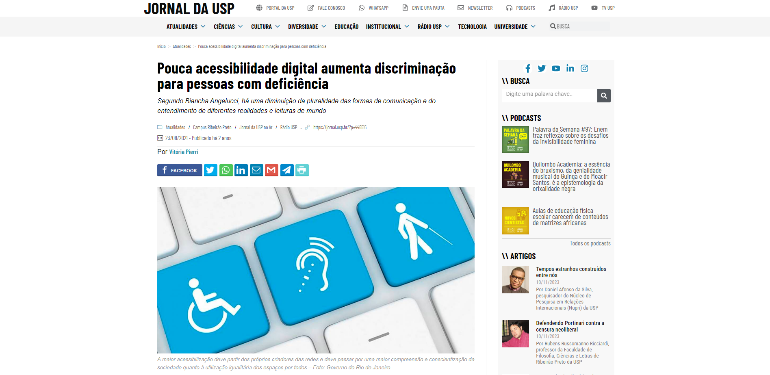

Slide 6
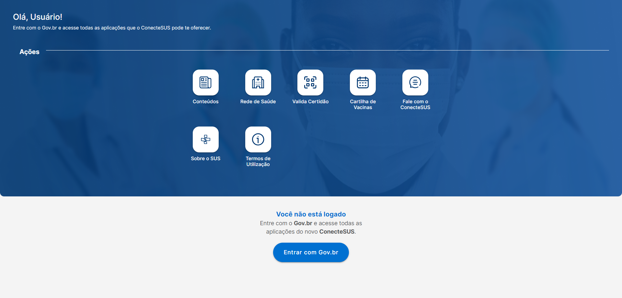

Slide 7
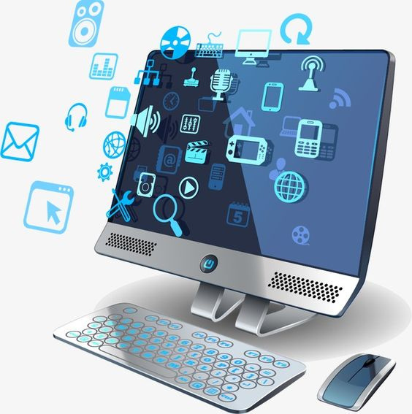

MARco
civil da
internet
Art. 7º O acesso à internet é essencial ao exercício da cidadania

Slide 8


#InfoParaTodos
como levar informação a todos?

Slide 9

solução
Criando sites mais acessíveis!

Slide 10

solução
um site para criar bons sites!

Slide 11
Objetivo
garantir o acesso À informação
Como?
Tirar o peso do desenvolvedor
facilitando o desenvolvimento de bons sites

Slide 12
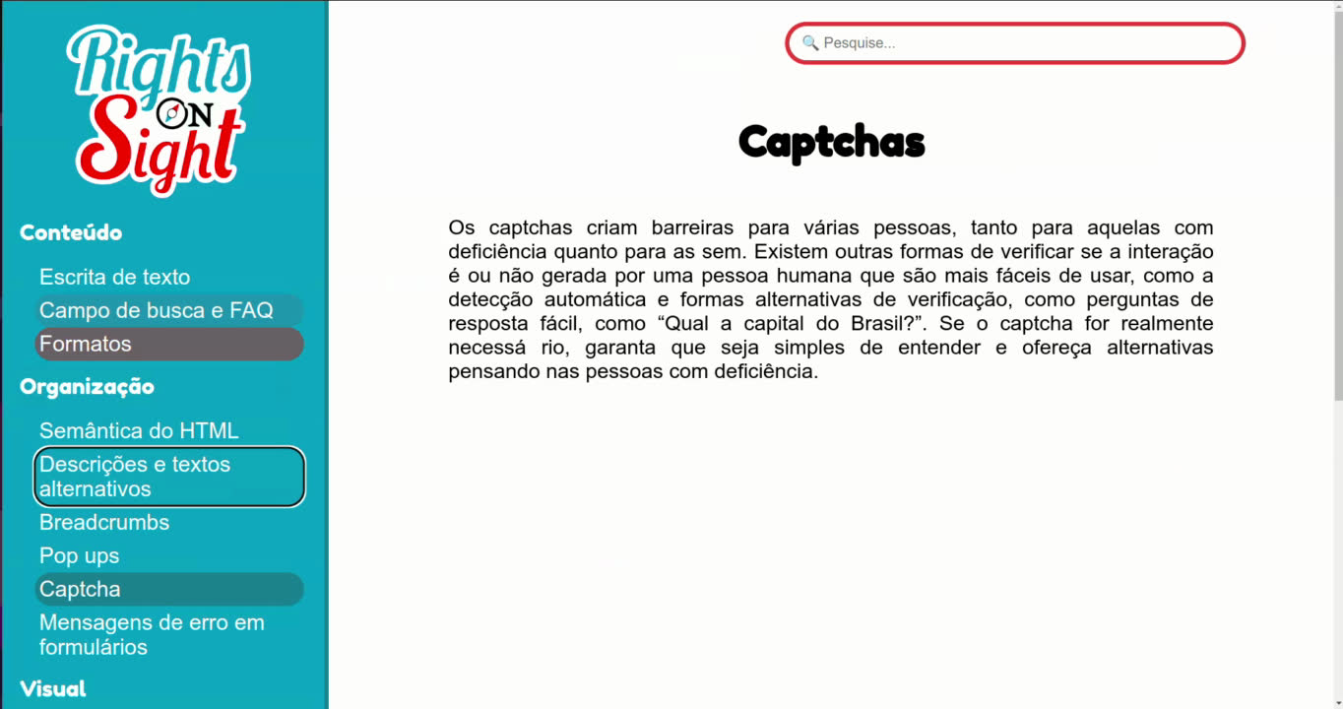
Nossa metodologia

Slide 13
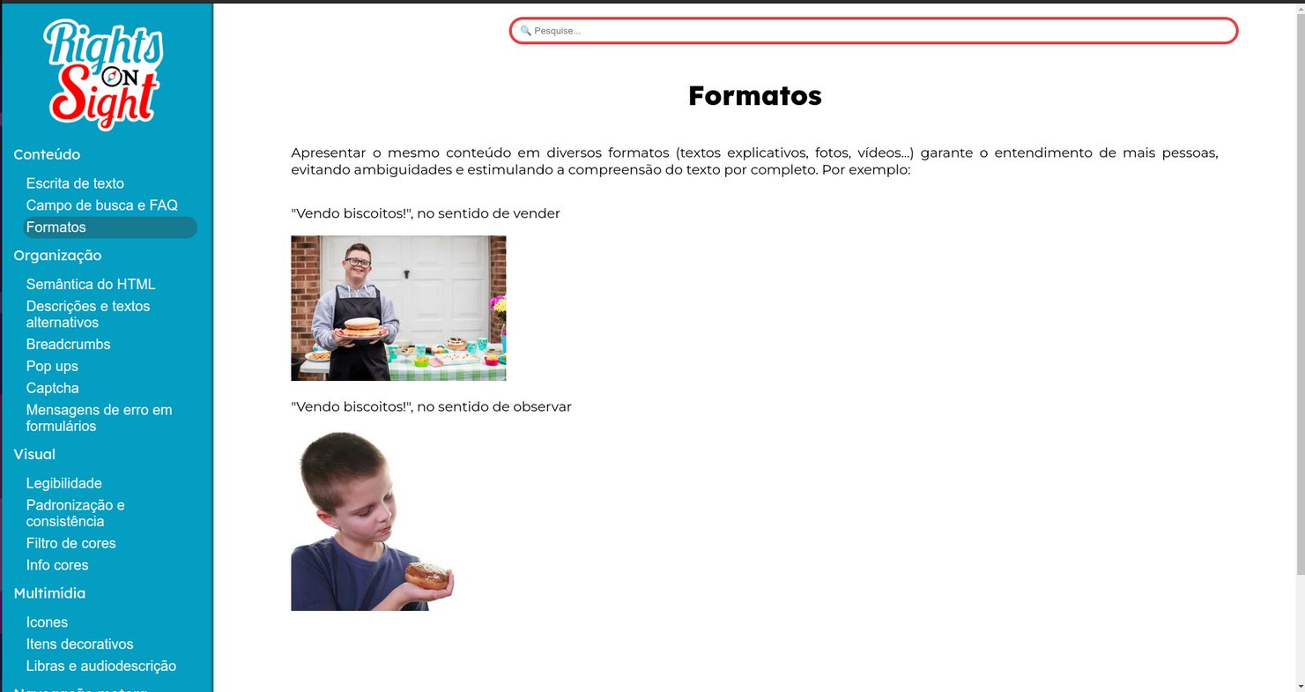
conteúdo:
Instrução de como se projetar um site acessível e inclusivo

Slide 14

Solução
Por que o
funciona?

Slide 15
Vantagens
Um site acessivel para falar de acessibilidade
Um compilado de tudo que você precisa para melhorar a experiência de TODOS os usuários.

Slide 16
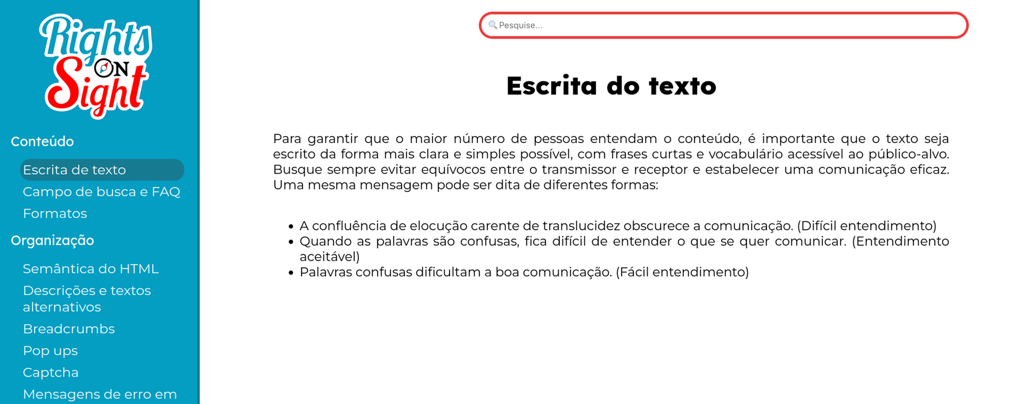

Interface Intuitiva
Fontes Legíveis
Dicas Didiáticas e objetivas

Slide 17
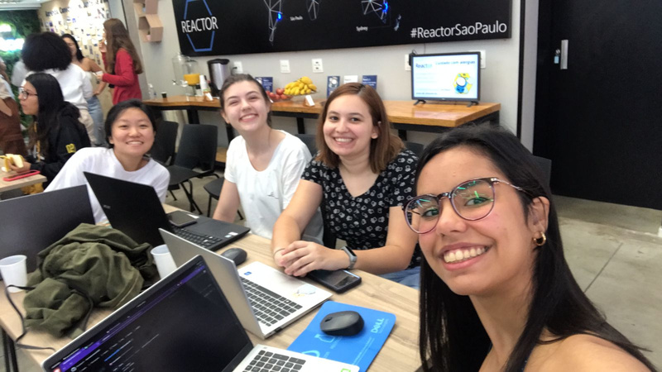
Quem somos
Somos uma equipe de estudantes universitárias de computação, que visa levar o acesso à informação ao máximo de pessoas possíveis, buscando quebrar os paradigmas que podem atrapalhar isso.

Slide 18
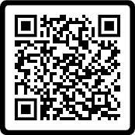
Obrigada!
Nosso projeto:
https://github.com/Renatata-H/she-hacks-time2-2023/tree/main

